Slide 1


La chouette agence
AUDIT SEO

Slide 2
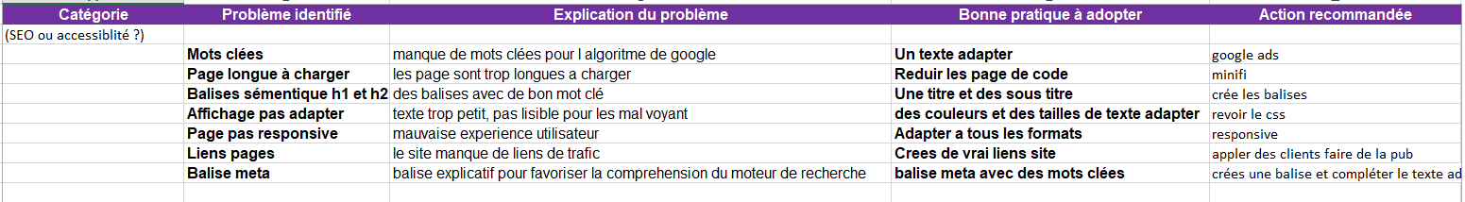
ANALYSE SEO

Slide 3
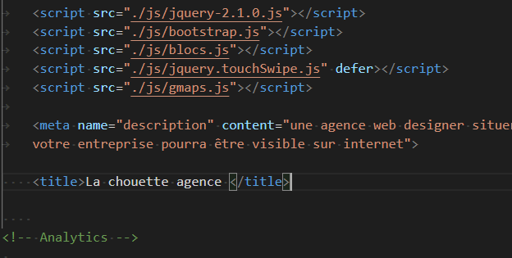


Titre de la page de navigation

Slide 4
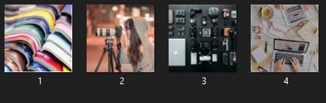
Renommer les IMG

Slide 5
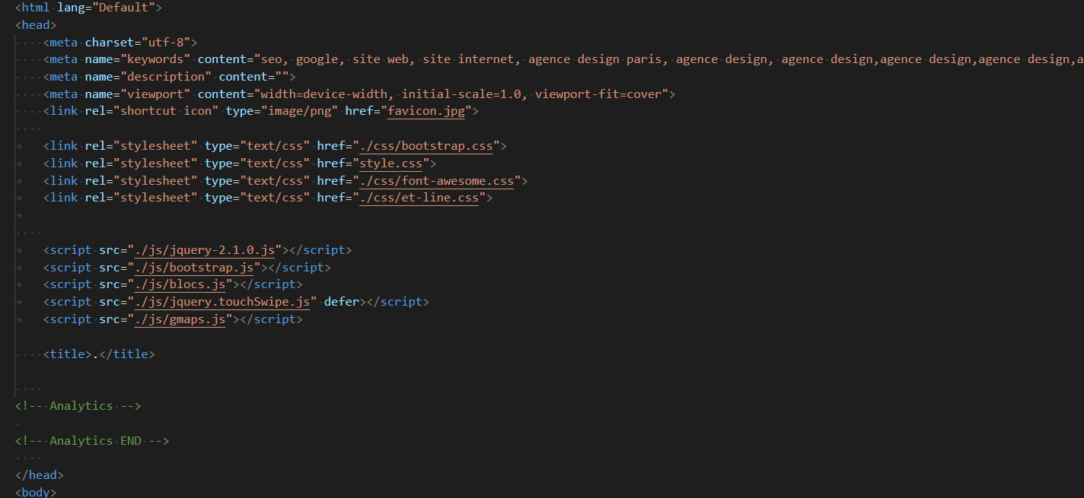
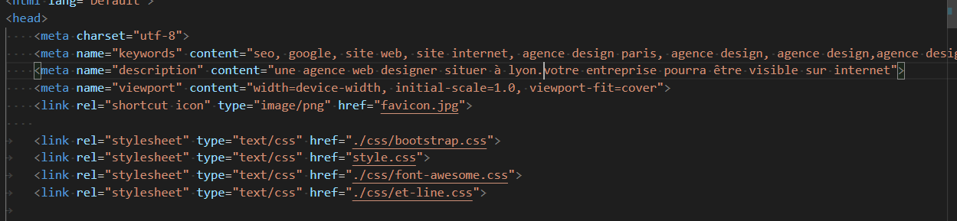
Balise meta pour améliorer le classement naturel SEO
BALISE META
Description
Du site internet
Ne sont plus autoriser
Keywords
Mots clés

Slide 6
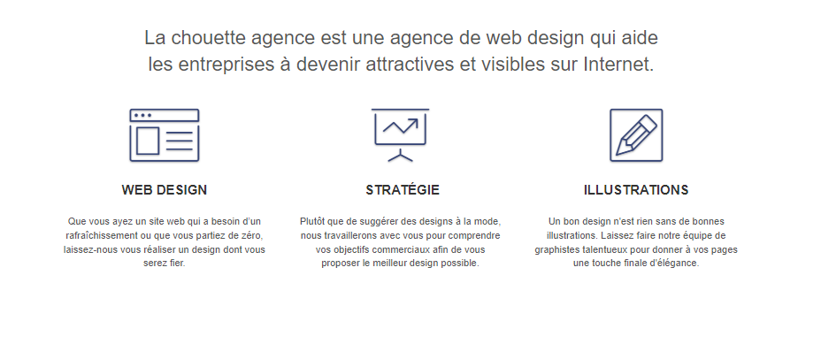
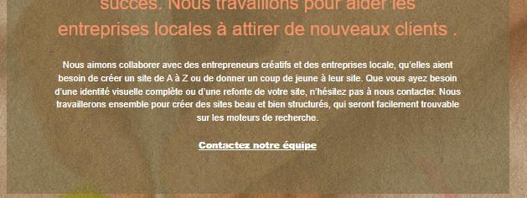
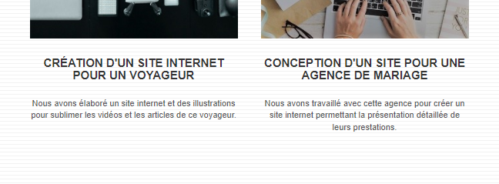
ACCESSIBILITE
Police d’écriture
pas adapter au format

Slide 7
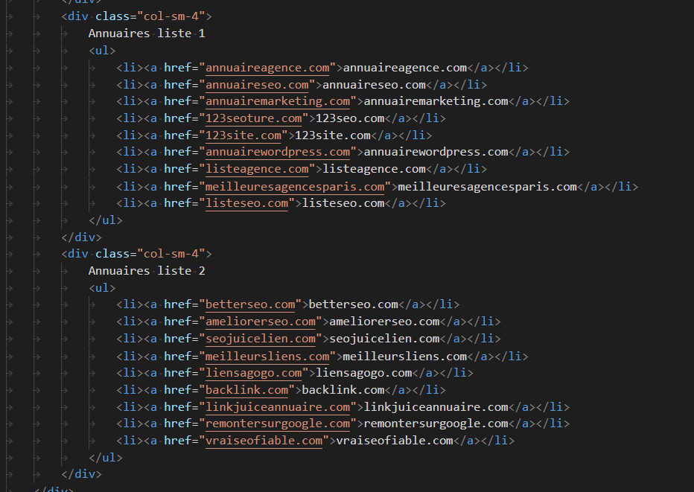
Keywords mots clés
Pratique qui n’est plus utiliser
Cloacking discimulation de mots clés

Slide 8
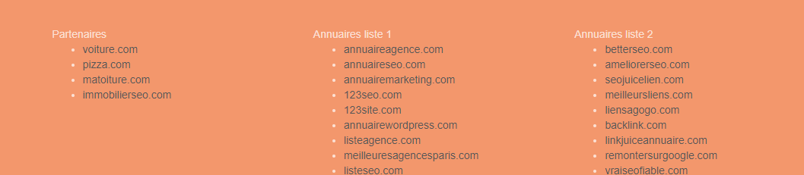
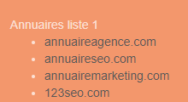
Liens annuaires

Slide 9
fin
PROJET 4
Augmentez votre trafic grâce au référencement naturel SEO
DEGRANGE Frédéric

